Slide 1
Software para el diseño de bases de datos: Workbench, pgAdmin.
Jhon Nuñez-2171066
Isabel Gómez- 2171895

Slide 2
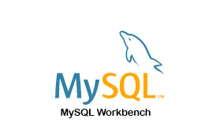
workbench
Esta es una herramienta visual de diseño de bases de datos que integra desarrollo de software, administración de bases de datos, diseño de bases de datos, creación y mantenimiento para el sistema de base de datos MySQL.
Esta foto de Autor desconocido está bajo licencia CC BY-NC-ND

Slide 3

Características:
permite exportar la base en varios formatos por ejemplo pdf, png, etc.
podemos usar diferentes estilos de notación.

Slide 4

Ventajas:
Es un software de código abierto.
Facilidad de configuración y de instalación.
Desventajas:
Un gran porcentajes de la utilidad de MySQL no están documentada.

Slide 5

MySQL Workbench tiene libre distribución bajo licencia GLP y está disponible para diferentes sistemas operativos Windows, GNU/Linux. Mac OS.

Slide 6

pgAdmin
pgAdmin se diseña para responder a las necesidades de la mayoría de los usuarios, desde escribir simples consultas SQL hasta desarrollar bases de datos complejas.

Slide 7

PostgreSQL es el control de concurrencias multiversión.
Aporta mucha flexibilidad a nuestros proyectos.

Slide 8


Ventajas:
Instalación ilimitada y gratuita
Gran escalabilidad
Estabilidad y confiabilidad
Desventajas:
Es relativamente lento en inserciones y actualizaciones en bases de datos pequeñas
Soporte oficial

Slide 9





Está disponible en más de una docena de lenguajes y para varios sistemas operativos, incluyendo Microsoft Windows, Linux, FreeBSD, Mac OSX y Solaris.

Slide 10
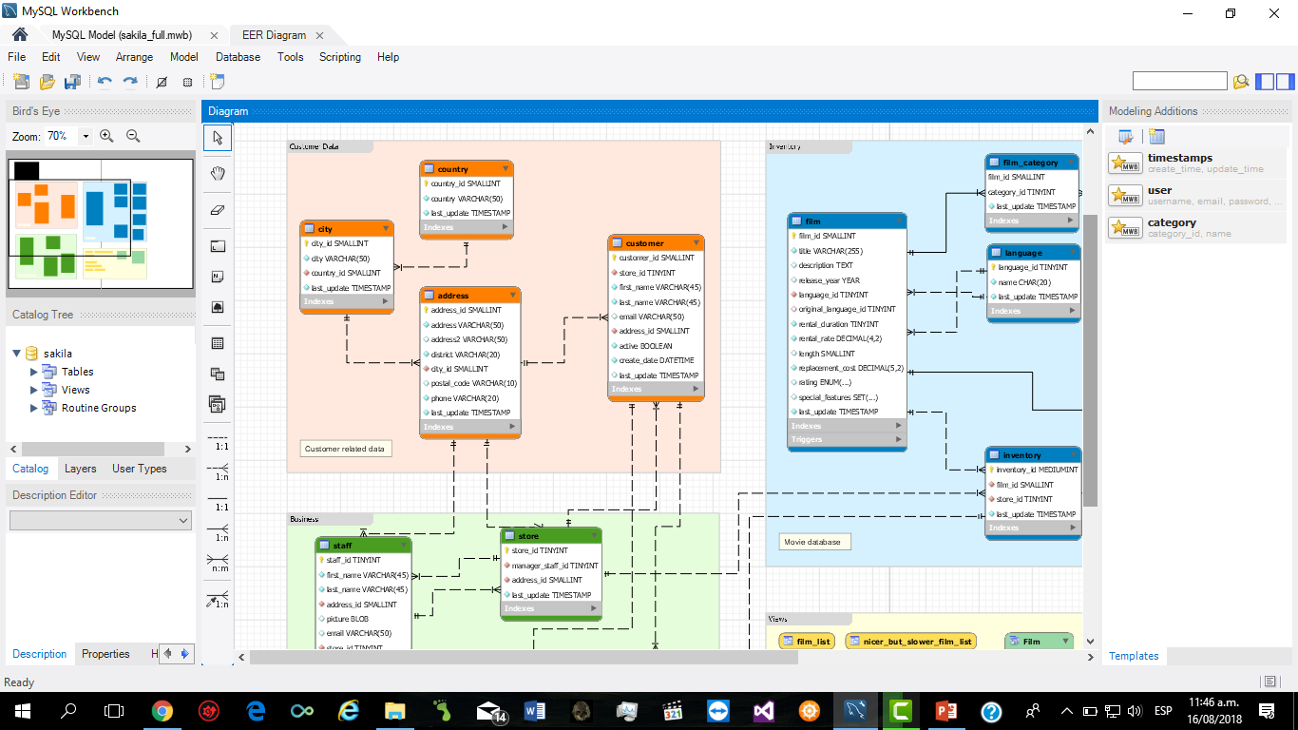
Vista de workbech

Slide 11

conclusiones
Para el programador o empresa promedio estos medios le salen muy rentables su uso, ya que se puede organizar una base moderada y suplir sus necesidades.
En estos software podemos observar que tienen pocas desventajas, porque están en busca de la mejora continua, además que pueden instalarse en varios sistemas operativos.

Slide 12
Thanks!
Any questions?

